Slide 1
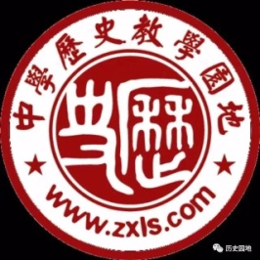
高考一轮通史复习资料
单元一：中华文明的形成与发展
——秦汉时期（前221年——220年）经济发展

Slide 2
【研究纲领】
考纲要求
秦汉时期农业主要耕作方式和土地制度；秦汉时期手工业的发展；秦汉时期商业的发展
考纲解读
1.秦汉时期主要耕作方式和土地制度
秦汉时期是封建社会的形成和初步发展的历史时期，也是当时社会政治从天下大乱到天下大治。社会经济上从停滞倒退状态到初步恢复发展的时期，这一阶段铁农具大大超过前代，牛耕逐渐普及全国，小农经济快速发展，同时土地兼并问题逐渐严重，国家通过对不同项目收税来抑制土地兼并。
2.秦汉时期的手工业和商业
盐铁官营制度是汉代时期最重要的手工业管理制度之一，这一阶段田庄手工业尤为特色，商业发展迅速，抑商政策多样，对外交往密切，陆上丝绸之路促进中外文明的交流。

Slide 3
【研究纲领】
课标解读
历史解释与史料实证
. 通过考古资料等理解秦汉经济发展趋势，深化史料实证的价值认识；

Slide 4
【明晰考向】
考情分析
1.秦汉经济发展的考查现状
最新考纲 | 全国卷 | 地方卷
秦汉时期的主要耕作方式和土地制度 | 2017·新课标全国Ⅲ卷高考·25——西汉前期经济的恢复和发展 2016·新课标全国Ⅰ卷高考·25——土地私有制（汉代庄园经济） 2012·全国课标卷·24——土地兼并 | 2015·天津高考·1——生产工具变革（耧车） 2015·海南高考·3——汉初经济发展 2012·浙江高考·14——东汉庄园经济 2013·广东高考·13——重农抑商
秦汉时期的手工业和商业 |  | 2017·北京高考·12——秦汉区域经济 2017·江苏高考·2——汉武帝铸造五铢钱 2015·浙江高考·16、2014·重庆高考·2——古代中国商业的发展——丝绸之路 2016·江苏高考·21——西汉商业

Slide 5
【研读教材】
知识梳理
秦汉时代农业发展概况
1. 秦汉农业发展条件：
（1）生产工具的进步和蓄力使用的推广
一是汉代公私冶铁技术发展，铁农具使用普遍，牛耕技术相对成熟；
考古链接：
考古出土大量汉代铁犁，并发现大量含有犁耕和牛耕的壁画，
分析：犁的制造技术更加精良（犁床、犁辕、犁箭、犁铧）；牛耕技术更加成熟（一牛挽犁、二牛挽犁、二牛三人）；统治者对经济的重视程度。

Slide 6
【研读教材】
知识梳理
（二）秦汉时代农业发展概况
1. 秦汉农业发展条件及表现：
（1）生产工具的进步和蓄力使用的推广
一是汉代公私冶铁技术发展，铁农具使用普遍，牛耕技术相对成熟；
（2）水利资源开放和灌溉面积不断扩大
六辅渠 白渠 关内大兴水利，边疆地区利用天然河流，沼泽，开渠道
（3）农业生产方式的改革 （赵过——代田法）
（4）农书的指导性作用（汜胜之书）
农业为主导，园艺业和畜牧业等作为农副产业快速发展

Slide 7
【研读教材】
知识梳理
2. 秦汉时代农业发展的命脉——水利交通
（1） 交通线路
一是以京师为中心，多条干线，四面辐射，遍及全国；
二是陆路开发：秦朝驰道（天子专用御道）
汉朝自玉门和阳关有两道（南道和北道）路线通往西域（丝绸之路）。
三是水路开发：秦朝人工运河、灵渠；汉朝漕运，海运发达（武帝设楼船将军和横海将军——中国最早的海军）。
反映出秦汉时期水利交通管理与完善对国家经济发展，政权统一和民族融合的促进性和借鉴性。

Slide 8
【热点反思】
§结合“一带一路”反思 西汉丝绸之路的价值意义
(1)政治意义：张骞奉命出使西域，体现了西汉王朝“大一统”政治理想，加强了对匈奴等西域少数民族区域的管理与交流；“丝绸之路经济带”有利于中国加强与沿线国家的交流，增强中外政治互信，提高国家战略安全，扩大中国国际影响。
(2)经济意义：西汉开辟丝绸之路，加强了中原汉族与西域少数民族以及中国与中亚、西亚、欧洲等地区的经济交往，推动了西域少数民族地区经济的开发，并带动了沿线国家城镇的繁荣。“丝绸之路经济带”有利于进一步加快中国西部的开发；有利于加强中国与沿线国家的经贸往来，实现互惠互利和共同繁荣；有利于中国产品拓宽国际市场和中国企业“走出去”。
(3)文化交流意义：丝绸之路的开辟，促进了中原汉族与西域少数民族以及东西方文化间交流与融合；新时期“丝绸之路经济带”的构想有利于沿线地区文化的传承、交流、发展、重塑，并促进旅游事业的大发展。

Slide 9
土地制度：土地买卖成为地主扩大地产在主要途径，租佃现象（战国时产生）汉代比较普遍
地主田庄：汉代，随着土地的集中，出现了新在农业生产形式——豪强地主控制下在田庄。（导与练20------21页）

Slide 10
【研读教材】
知识梳理
二、秦汉时期的手工业发展
（一）秦汉时期手工业组织形式
官营为主——
主要经营采矿、炼铜、铜器制造、冶铁、铁器制造、煮盐业和酿酒业等.
知识链接：结合欧洲资本主义产生与发展，反思官营手工业对商品经济发展的影响？
生产者——欧洲资本家手工工场，中国集中在官营手工作坊中；
消费者——欧洲资本家及其贵族，中国供应统治阶级，官府和皇宫；
购买力——欧洲商业发展资金足，中国市场不流通，农业收入低。
结论：欧洲资本主义快速发展，中国商品交流阻碍，明中期后，民营占据主导，资本主义萌芽产生.

Slide 11
【研读教材】
知识梳理
二、秦汉时期的手工业发展
（一）秦汉时期手工业组织形式
民营为辅——1、家庭手工业与农业相结合，构成封建社会经济结构的重要内容。
2、 民间手工业 具有资本多、雇工多、产量多、利润多的特点，在汉武帝开始实行禁榷(专卖）制度之前，快速发展。
（二）秦汉时期手工业管理制度
盐铁官营制度
禁榷制度（专卖制度）

Slide 12
【研读教材】
知识梳理
二、秦汉时期的手工业发展
（三）秦汉时期手工业发展表现
1. 设备方面：
高炉冶铁、 杜诗发明水排（鼓风装置）
2. 钢铁方面：
对铁矿石进行炼铁使用溶剂；炒钢法
3. 丝织品方面：
表现：国内市场扩大，广大人民衣着材料重要来源；对外贸易发达，出口大于进口，被称“丝国”
代表：素纱织物；平纹的绢和纱；提花的罗和罗绮

Slide 13
【研读教材】
知识梳理
二、秦汉时期的手工业发展
（三）秦汉时期手工业发展表现
4. 铸钱业发展
景帝之前民营铸钱业活跃；景帝后，铸钱业完全官营；武帝时期，造币权力收归中央，上林三宫（钟官 技巧 六厩）负责铸造钱币，统一铸造“五铢钱”
5. 造纸业发展
东汉蔡伦改进造纸术（蔡侯纸）
6 制瓷业发展（?）

Slide 14
【研读教材】
知识梳理
三、秦汉时期的商业发展
（一）秦汉时期商业发展趋势及原因
1. 趋势：放任——打压
汉朝初期实行的“放任政策”，富商大贾，周流天下，交易之物莫不通，得其所欲；武帝时，坚决抑商，有目的有计划打击商人。
2. 原因：
商贾大者积贮倍息，小者坐列贩卖，操其奇赢，日游都市，乘上之急，所卖必倍。故其男不耕耘，女不蚕织，衣必文采，食必粱肉；无农夫之苦，有阡陌之得。因其富厚，交通王侯，力过吏势，以利相倾；千里游遨，冠盖相望，乘坚策肥，履丝曳缟。此商人所以兼并农人，农人所以流亡者也。
——晁错《论贵粟疏》

Slide 15
【研读教材】
知识梳理
三、秦汉时期的商业发展
（二）秦汉时期商业发展表现
1. 汉武帝前期商业资本家大量出现
2. 商业都会的勃兴
代表：洛阳、临淄、邯郸、邺等
3. 市场扩大化的组织与管理
表现：市籍（专门从事商业的商贩，需到市政官府登记，注册市籍）
固定的市场交易时间和场所（东西市）

Slide 16
【研读教材】
知识梳理
三、秦汉时期的商业发展
（二）秦汉时期商业发展表现
4. 对外贸易发达
张骞出使西域，和西域的交流
对海外诸国贸易（欧洲如罗马，南亚等区域）
5. 与少数民族等边境地区贸易频繁
对匈奴：经济互利，
对鲜卑、乌桓：与汉互市，文化交流
6. 货币制度的确立
五铢钱

Slide 17
【研读教材】
知识梳理
四、秦汉时期的土地政策和经济政策
（一）秦汉时期的经济政策
1. 重农政策
（1）原因：
经济稳定有利于保障安定和国家太平；农业是主要生产部门决定社会关系和政治关系；
消弭社会动乱产生的土壤；
（2）方式：
颁发重农诏书，宣传农业；嘉奖农家，举孝悌力田者，免其徭役；
减轻田租，以示鼓励；强调粮食储备的重要性；贵粟法。

Slide 18
【研读教材】
知识梳理
四、秦汉时期的土地政策和经济政策
（二）秦汉时期的经济政策
2.抑商政策
（1）措施：贬低社会地位，侮辱人身； 加重商人赋税负担；
出告缗令，没收财产；不断改变币值，使其商人储存货币价值降低；
禁榷制度； 严控奢侈。
（2）影响：
滋长了小农意识和闭关自守的思想；
延缓了资本主义萌芽的出现；
导致了商业文化的滞后。

Slide 19
【核心突破】
核心突破
1. 原因：
（1）根本原因是封建土地私有制。
（2）小农经济的脆弱性。
（3）土地可以买卖。
（4）封建地主经济实力不断装大。
（5）商品经济的发展，商业资本流向土地
土地兼并
至秦则不然，用商鞅之法，改帝王之制，除井田，民得卖买，富者田连阡陌，贫者无立锥之地，又颛川泽之利，管山林之饶，荒淫越制，逾侈以相高；邑有人君之尊，里有公侯之富，小民安得不困？又加月为更卒，已，复为正，一岁屯戍，一岁力役，三十倍于古；田租口赋，盐铁之利，二十倍于古。或耕豪民之田，见税什五。故贫民常衣牛马之衣，而食犬彘之食，重以贪暴之吏，刑戮妄加，民愁亡聊，亡逃山林，转为盗贼，赭衣半道，断狱岁以千万数，汉兴，循而未改。……”
——《汉书·食货志》
2. 途径：
（1）土地买卖（2）土地圈占（3）官府剥削。
3. 影响：
（1）影响封建国家的赋役征派和地租征收。
（2）加剧社会矛盾，影响社会稳定。
（3）不利于民生的改善。
（4）不利于商业资本的积累，影响资本主义萌芽的发展。

Slide 20
【核心突破】
学术视角
盐铁官营制度
1. 发展历程：
汉武帝时期盐铁官营制度化和系统化，作用巨大.到了昭帝时期，非难盐铁官营的议论甚嚣尘上，以霍光为后台的贤良文学之士，公开反对桑弘羊等人的主张和已执行多年的官营盐铁制度。于是, 在贤良文学与桑弘羊之间, 就形成了尖锐地对立与斗争, 这 便是历史上著名的“盐铁会议”。双方争论的情况与主要论点 , 后来由桓宽写成了《盐铁论》。
2. 积极作用：

Slide 21
【核心突破】
学术视角
盐铁官营制度
2. 积极作用：
（1）有利于增加官府的经济收入, 以解决封建国家的财政困难；
（2） 实行盐铁官营制度 , 使国家直接掌握了盐 、 铁等重要生产 、生活资料 , 有利于更好地为整个国家的经济服务；
（3） 实行盐铁官营制度 , 有利于封建国家统一利用与开发自然资源 , 可以避免私人控制盐 、铁等自然资源所造成的资源浪费和破坏性开采；
（4） 实行盐铁官营制度 , 打击了富商大贾, 削弱了他们的经济实力, 从而有利于新兴地主阶级的发展；
（5） 实行盐铁官营制度, 有利于巩固封建的中央集权制度；
（6） 实行盐铁官营制度, 有利于清除当时社会存在的奴隶制残余。

Slide 22
【核心突破】
学术视角
盐铁官营制度
3. 消极作用：
（1）实行盐铁官营制度以后 , 由官府制作的铁器 , 往往呆重和规格一致, 难以适合不同地区的农民使用；
（2） 实行盐铁官营制度，盐铁生产的布点不太合适 , 以致造成运费昂贵和劳动力使用的浪费；
（3） 为了销售官府生产的盐、铁， 官府采用分配任务购买的办法 , 以致给贫者造成诸多困难；
（4） 销售盐铁的市场布点不合理 , 具体负责管理与销售的官吏不负责任, 以及 “卒徒 ”生产的铁器不合标准等都给百姓带来了困难 。
参考资料：高凯.略论汉代官营盐铁业的利和弊[J].郑州大学学报，1992年第三期.

Slide 23
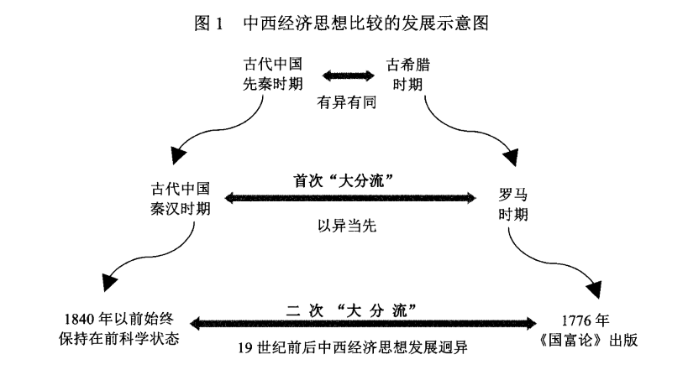
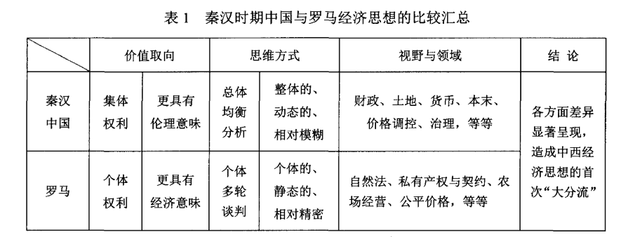
【学术链接】
中西文明横向对比关联
罗马与秦汉时期的经济思想比较研究
原因探析：经济环境及经济结构所引发的差异；经济差异所引发的社会治理模式的差异.
参考文献：张申、张亚光.中西经济思想的首次 “大分流"——基于罗马与秦汉时期的经济思想 比较研究[J]经济科学，2017年第1期.

Slide 24
本课小结
生产方式：秦汉时期是中华文明形成阶段，铁犁牛耕技术不断改进，水利交通工程逐渐成熟，推动了精耕细作农业的发展，奠定了中国农耕文明的基础；
经济政策：以汉武帝为界限，武帝前期，经济政策相对宽松，农业、手工业、商业快速发展；武帝时期，大力推行重农抑商政策，运用一系列措施打击富商大贾，在保证国家稳定的同时也阻碍了商品经济的发展；
土地问题：土地私有的长期存在，使得两汉时期土地兼并问题严重，政府为了抑制兼并，通过限田，赋税等各种政策试图缓和土地矛盾，然而不能有效解决，最终激化农民起义。
历史反思：汉代大帝国的形成与经济发展密切相关，关注民生，疏浚交通，对外交流，民族融合是体现国家强盛的主要形式。同时，不同的经济发展环境对不同民族性格，国家治理方式，文化价值观念都有深远影响。

